Slide 1
livret de parcours inclusif
Support de présentation de l’application

Slide 2
Sommaire
1.
Contexte et objectifs du LPI
2.
Présentation de l’application et de ses fonctionnalités
3.
Plans et projets disponibles dans l’application
4.
Supports de déploiement - Technique - Assistance

Slide 3
Contexte et objectifs du livret de parcours inclusif

Slide 4
Contexte
Origine
Issu de la concertation nationale « Ensemble pour l’école inclusive » d’octobre 2018 à février 2019.
Porteur
Co-pilotage par la Caisse Nationale de solidarité pour l’autonomie et le Ministère de l’éducation nationale, de la jeunesse et des sports.
Environne-ment
Livret de Parcours Inclusif s’inscrit dans un système d’information Ecole inclusive

Slide 5
Objectifs du Livret de Parcours Inclusif
Pour les élèves
Créer un outil numérique de suivi du parcours des élèves à besoins éducatifs particuliers dont les élèves en situation de handicap
Pour les professionnels
Partager les informations entre les personnels de l’éducation nationale et les agents des maisons départementales des personnes handicapées
Pour les familles
Apporter aux familles de la lisibilité sur les aménagements et adaptations mis en œuvre pour leur enfant

Slide 6
Environnement
Services
d’Information
MENJS
Services
d’Information
MENJS
Ecole Inclusive
Services
d’Information
hors
MENJS
ESCULAPE
SIRH dptal
LPI
MDPH
SIECLE ONDE
BCN et RAMSESE
AGESH
EDU
CONNECT
PLEIADE
Gestion des demandes d’aménagements d’examens
FINESS
ARENA
BCN et RAMSESE
CYCLADE
01/07/2021

Slide 7
Livret de Parcours Inclusif (périmètre de la V1)
Livret de Parcours Inclusif *
Système d’information Scolarité (ONDE & SIECLE)
Informations concernant l’élève, ses responsables légaux et sa scolarité
Informations concernant l’élève
PPRE
Système d’information MDPH
PAP
GEVA-Sco 1ère demande
PPS
Représentants légaux
Document de mise en œuvre du PPS
Synthèse du livret
* Les référentiels pour les nomenclatures et les établissement sont identiques que ceux du Système d’information Scolarité

Slide 8
Calendrier de déploiement 2021
2021 |  |  |  | 2022
T1 | T2 | T3 | T4 | T1 | T2 | T3 | T4
1ere mise en service le 4 octobre 2021
Généralisation V1 au 2 janvier 2022
Généralisation V2 du LPI au 1er septembre 2022
Développements fonctionnels V1 + V1.1
Mise en place des échanges SI MDPH -> LPI
Mise en place des échanges SI scolarité LPI
Développements fonctionnels V2
Préparation et suivi du déploiement

Slide 9
2. Présentation de l’application et de ses fonctionnalités

Slide 10
Un livret de Parcours Inclusif
Mettre en œuvre les aménagements pédagogiques adaptés aux besoins de l’élève
Réussite scolaire & autonomie de l’élève
Elève avec des besoins éducatifs particuliers
Enseignant responsable
PPRE
Constater les besoins éducatifs et créer un livret
Elève qui rencontre des difficultés dans ses apprentissages
Equipe éducative
Avis médical favorable
PAP
Médecin de l’EN
Elève qui connait des difficultés scolaires durables ayant pour origine un ou plusieurs troubles des apprentissages
MDPH
GEVA-Sco 1ère demande
PPS
MOPPS
Elève en situation de handicap
Elève

Slide 11
Elèves à besoins éducatifs particuliers:
LPI
AGESH
Elèves en situation de handicap
(TFA, TFV, TFM, TND)
Elèves avec troubles des apprentissages
Elèves avec une situation sociale ou familiale difficile
Elèves intellectuelle-ment précoces (EIP)
Elèves allophones nouvellement arrivés (EANA)

Slide 12
Une application adaptée à l’organisation des établissements
Tous ont un accès conformément à leur rôle
Directeur d’école responsable de l’organisation du suivi des livrets parcours inclusifs des élèves de son établissement + possibilité d’ajouter des aménagements si également professeur
Etablissement du 1er degré
Directeur d’école
Organiser, partager et contribuer
Enseignant Responsable
Partager l’accès et contribuer
Professeur de l’élève en charge du livret parcours inclusif
Enseignant Contributeur
Contribuer
Eventuels autres professeurs en charge de l’élève
Ajouter les aménagements et adaptations

Slide 13
Une application adaptée à l’organisation des établissements
Tous ont un accès conformément à leur rôle
Chef d’établissement responsable de l’organisation du suivi des livrets parcours inclusifs des élèves de son établissement
Etablissement du 2nd degré
Chef d’établissement
Organiser
Enseignant principal de l’élève en charge du livret parcours inclusif
Enseignant Responsable
Partager l’accès
Enseignant des différentes disciplines suivies par l’élève
Enseignant Contributeur
Enseignant Contributeur
Enseignant Contributeur
Ajouter les aménagements propres à leur discipline

Slide 14
Profils et accès
Profils dans le LPI
Droits associés dans le LPI
Chef d’établissement
Consulter un LPI
Créer un LPI
Modifier des aménagements
Gestion des dispositifs
Accès à tous les livrets
Gestion de tous les livrets
Enseignant Responsable
Consulter un LPI
Créer un LPI
Modifier des aménagements
Gestion des dispositifs
Accès à des livrets
Gestion de certains livrets
Enseignant Contributeur
Consulter un LPI
Créer un LPI
Ajout des aménagements
Lecture des dispositifs
Accès à des livrets
Gestion de livrets
MDPH
Consulter un LPI
Créer un LPI
Modifier des aménagements
Lecture du GEVA-Sco
Accès à tous les livrets
Gestion de livrets
Notes:
En marron : les différences de droits à noter / chef d’établissement ou directeur

Slide 15
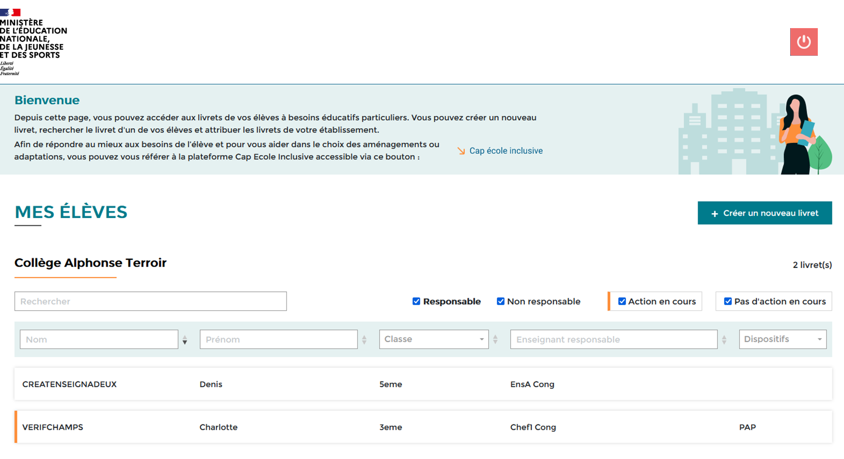
Ergonomie de l’application EN
Lien de redirection vers Cap Ecole Inclusive
Bouton de déconnexion
Bouton de création d’un nouveau livret
Filtrage dynamique des livrets selon que :
l’utilisateur est responsable ou non
le livret possède des actions en cours ou non sur les dispositifs
Il suffit de cocher les cases pour mettre à jour automatiquement l’affichage
Affichage du nom de l’établissement de l’utilisateur
Nombre de livrets dans l’établissement
Possibilité de trier l’information en colonne
Recherche générale sur toutes les colonnes
Recherche d’information en colonne
Notes:
Finir avec le bouton de déconnexion

Slide 16
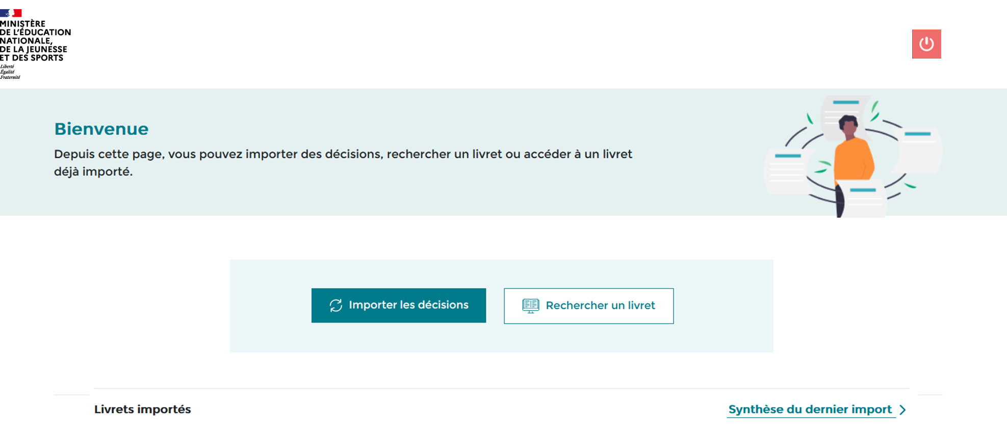
Ergonomie de l’application MDPH
Bouton de déconnexion
Bouton d’importation de decisions en masse sous format CSV
Bouton de recherche manuelle d’un livret LPI
Bouton d’accès à la synthèse du dernier import effectué

Slide 17
3. Plans et projets disponibles dans l’application

Slide 18
Documents disponibles dans le LPI
Un plan d’actions individualisées mis en place pour les élèves qui :
Un plan d’actions individualisées mis en place pour les élèves qui :
Programme personnalisé de réussite educative (PPRE)
Plan d’accompagnement personnalisé (PAP)
Un document pour évaluer les besoins de PPS d’un élève :
Un document qui a pour objectif de :
Un document élaboré par l’enseignant pour:
Gevasco 1ère demande
A partir des principales informations sur la situation d’un élève
Rencontrent des difficultés dans leur scolarité
Connaissent des difficultés scolaires durables engendrées par un ou plusieurs troubles des apprentissages
Projet personnalisé de scolarisation (PPS)
Risquent de ne pas maitriser toutes les compétences du socle commun de connaissances, de compétences et de culture à l'issue du cycle
Synthétiser les besoins des élèves en situation de handicap
Ont reçu un avis médical favorable d’un médecin de l’Education Nationale
Document de mise en oeuvre du PPS (MOPPS)
Définir la mise en œuvre des préconisations du PPS dans la scolarité de l'élève

Slide 19
Quel plan pour qui ?
Notes:
PAI on l’a pas encore – interface médico sociale pas créée

Slide 20
La place des parents
Notes:
Place des parents prépondérente + question RGPD -> en construction

Slide 21
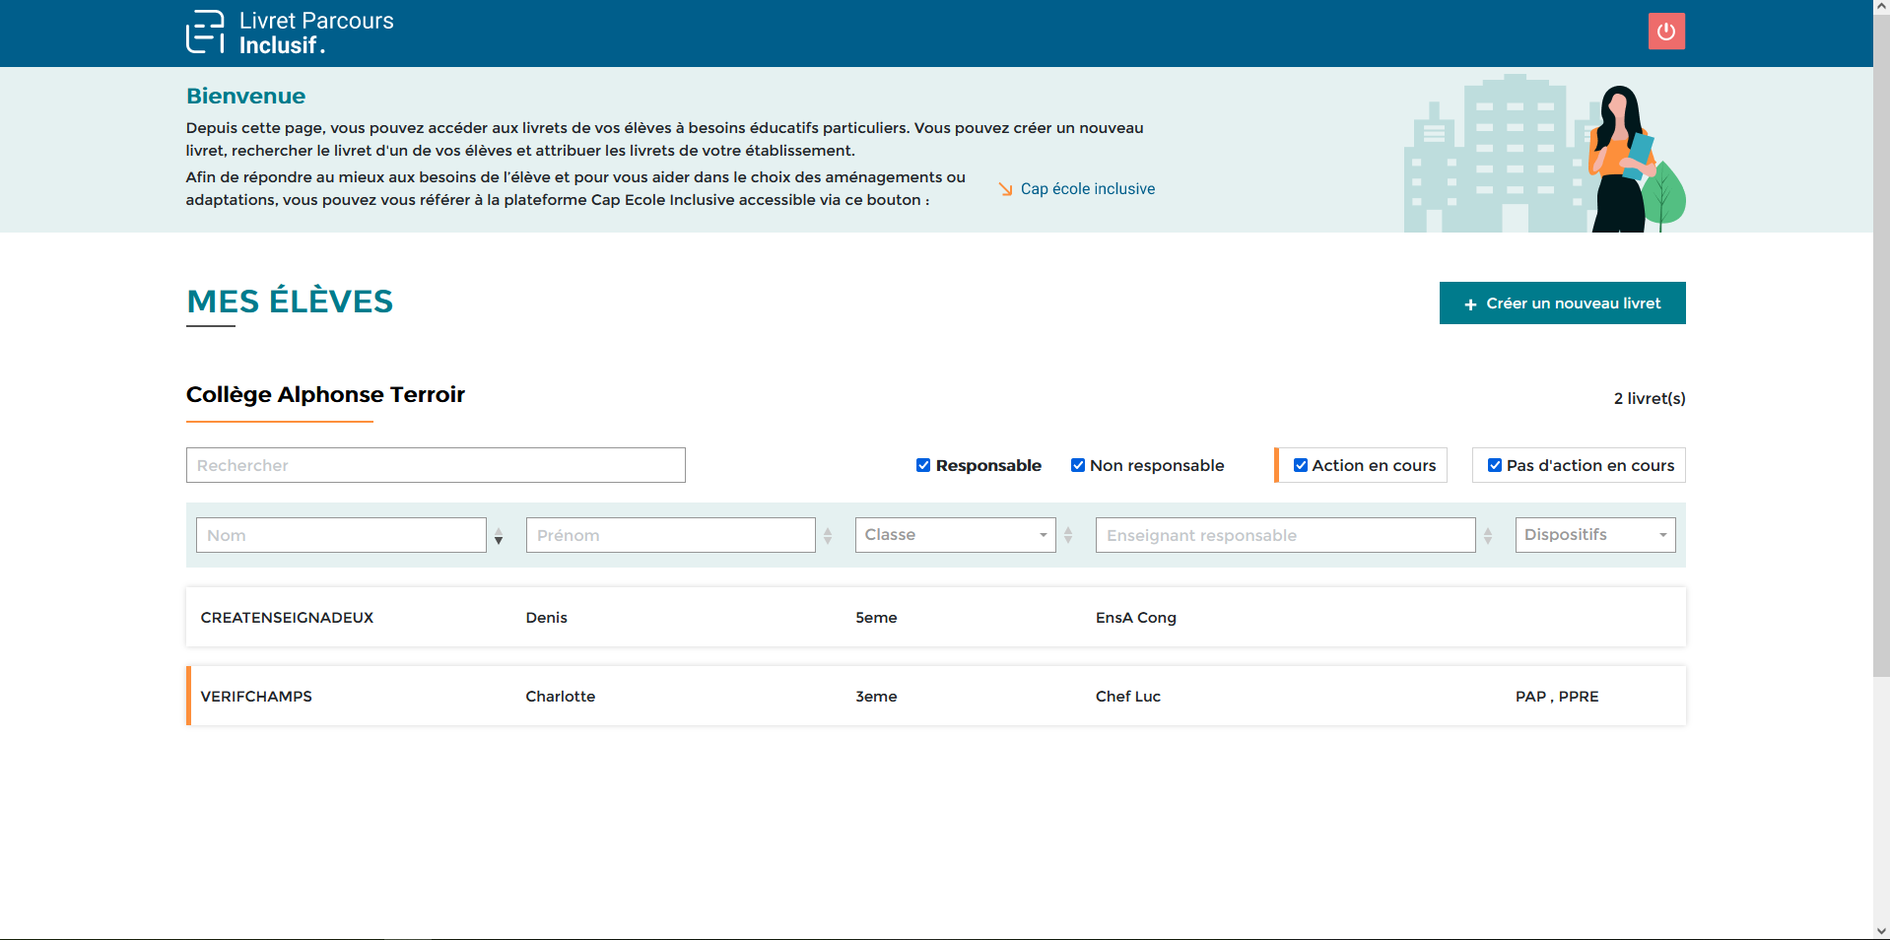
Démonstration de l’application
Notes:
Plan de présentation de la démonstration :
Présentation page d’accueil
Recherche et création de livret
Présentation de la page récapitulative
Accès en lecture aux informations de l’élève
Présentation de la banque unique d’aménagement, son fonctionnement (impact sur les autres dispositifs) et les droits de l’utilisateur sur cette page (si profil Chef ou enseignant)
Création d’un dispositif
Finalisation du dispositif
Visualisation et téléchargement du document finalisé
Renouvellement du dispositif

Slide 22
Supports de déploiement
Des guides et des quickstart
Un espace magistère
Un espace eduscol
Notes:
Des guides en cours d’achèvement, avec des quickstart
L’espace magistère disponible dès maintenant lien de connexion dans le chat
Espace éduscol où l’on retrouvera la réglementation et les liens vers les docs…

Slide 23
Technique
Base nationale SQL Server et langage JAVA (développement et hébergement externalisés)
Echanges avec BEE et ONDE : OMOGEN API - API ONDE (1.0) et API SIECLE BEE (21.2.0)
Livraison par ONDE de la dernière version 21.4.1 le 28/09/2021(API ONDE) à installer pour vendredi 01/10/2021
Ajouter les autorisations pour les vlan 172.29.62.0/28 et 172.29.64.152/29 sur la location Apache "sconetechange" exposée sur la vip webservices.in.ac-academie.fr (rappelé dans la doc technique de la version 21.3.2.0)
Ajouter les autorisations pour les vlan 172.29.62.0/28 et 172.29.64.152/29 sur la location Apache "be1d-rest" exposée sur la vip webservices.in.ac-academie.fr (demandé lors de la construction du référentiel Apache
Vérifier que les deux API sont bien configurés dans OMOGEN-API avec votre ADSI échanges => vérifier que l'url d'appel est la bonne (endpoint) et que les API répondent bien (heal check)
Double authentification Arena et clé OTP

Slide 24
Assistance
Pas d’installation en académie
Pas de formation des enseignants, chef d’établissements et directeur d’école
Installation de la politique d’habilitation
Deux points d’entrée page EDUSCOL : DGESCO et assistance académique
Besoin en assistance LPI

Slide 25
Merci !
Avez-vous des questions
?

Slide 26
Pour toutes questions ou remarques sur le LPI, vous pouvez contacter l’équipe en charge :
dgesco-lpi@education.gouv.fr

